Slide 1
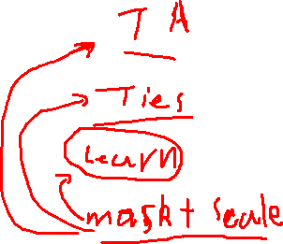
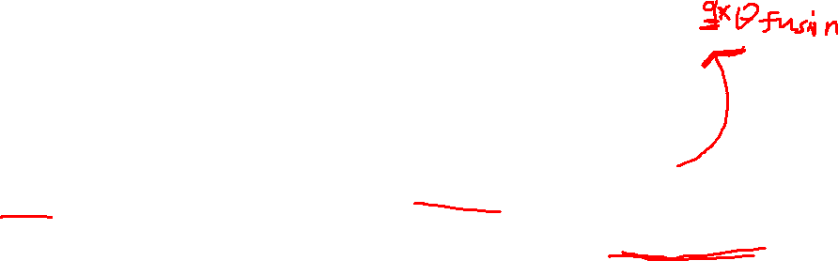
方法
scaling
max
构造mask
rescaling
模型1
mask
模型2
模型3
将不同任务的参数放缩到同一个大小幅度
保留每个维度最大的值
构造mask：如果放缩后的模型参数与max后的差距过大，就舍去他，反正就保留
推理时，对于特定任务，先将max后的参数放缩回任务参数原来的大小幅度，在用mask掩盖掉相应的维度

Slide 2
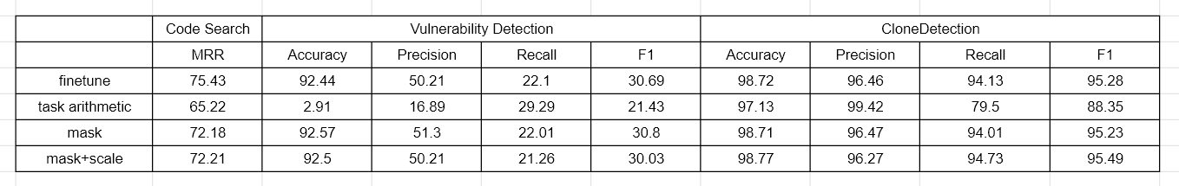
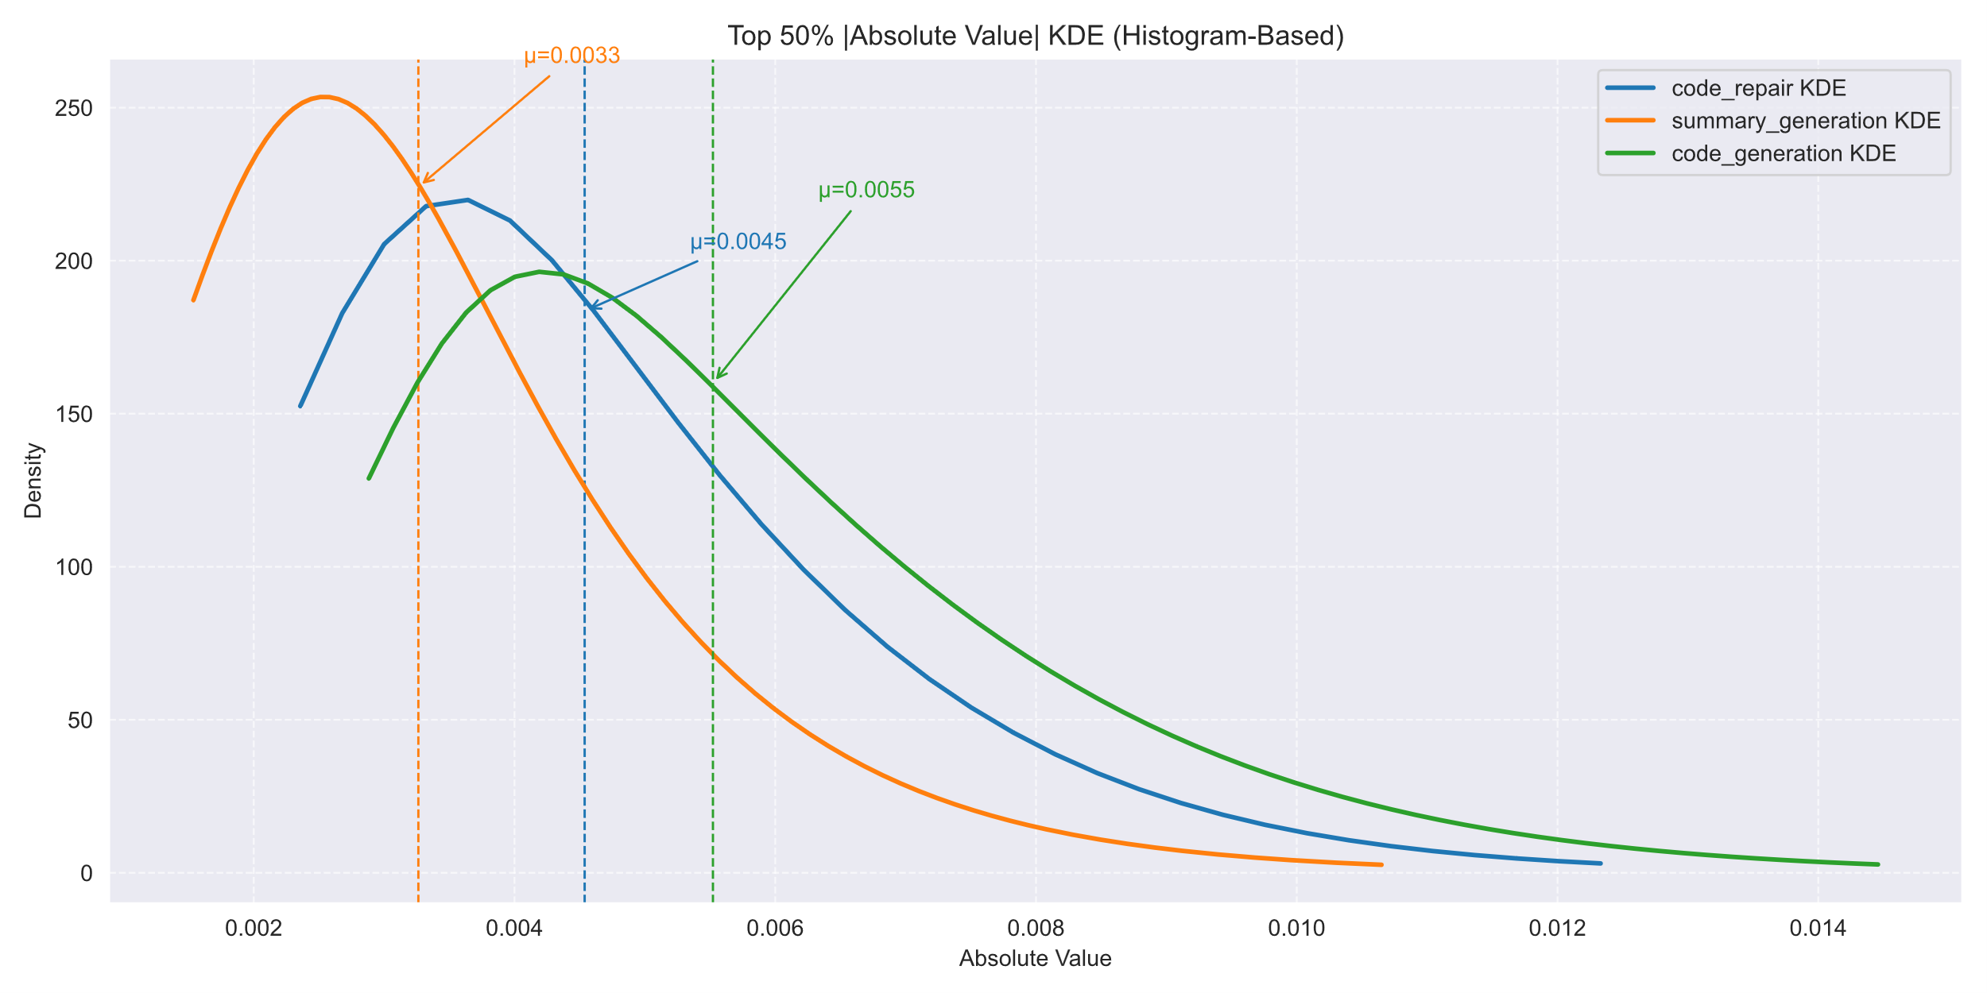
实验结果

Slide 3
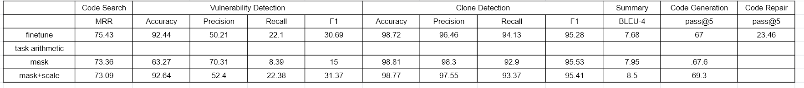
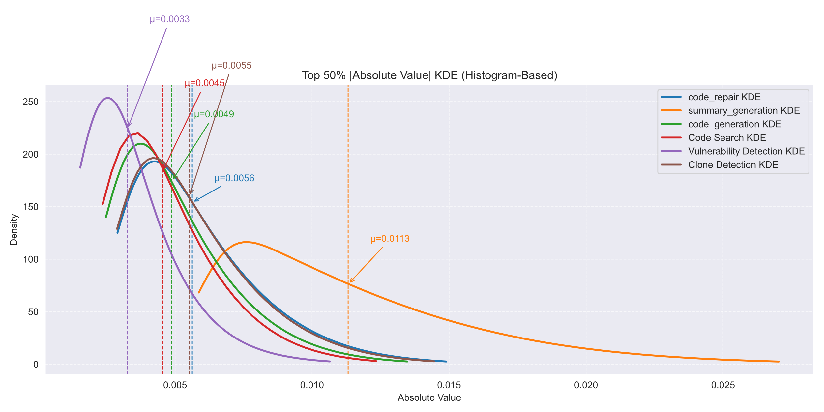
发现

